Slide 1
Rola obserwatoriów
we wspieraniu polityki regionalnej
Radomir MATCZAK
Urząd Marszałkowski Województwa Pomorskiego
Pomorskie Obserwatorium Rynku Pracy od teraźniejszości ku przyszłości
Gdańsk, 14 grudnia 2016 r.

Slide 2
Strategiczne ramy rozwojowe w regionie
Wsparcie procesu decyzyjnego związanego z planowaniem i wykorzystaniem zasobów kierowanych na realizację Strategii i Regionalnych Programów Strategicznych
Ocena efektów polityki rozwoju prowadzonej przez Samorząd Województwa Pomorskiego
Ocena efektów unijnych i krajowych polityk publicznych realizowanych w regionie
Śledzenie i interpretacja ogólnych trendów społeczno-gospodarczych
Notes:
2

Slide 3
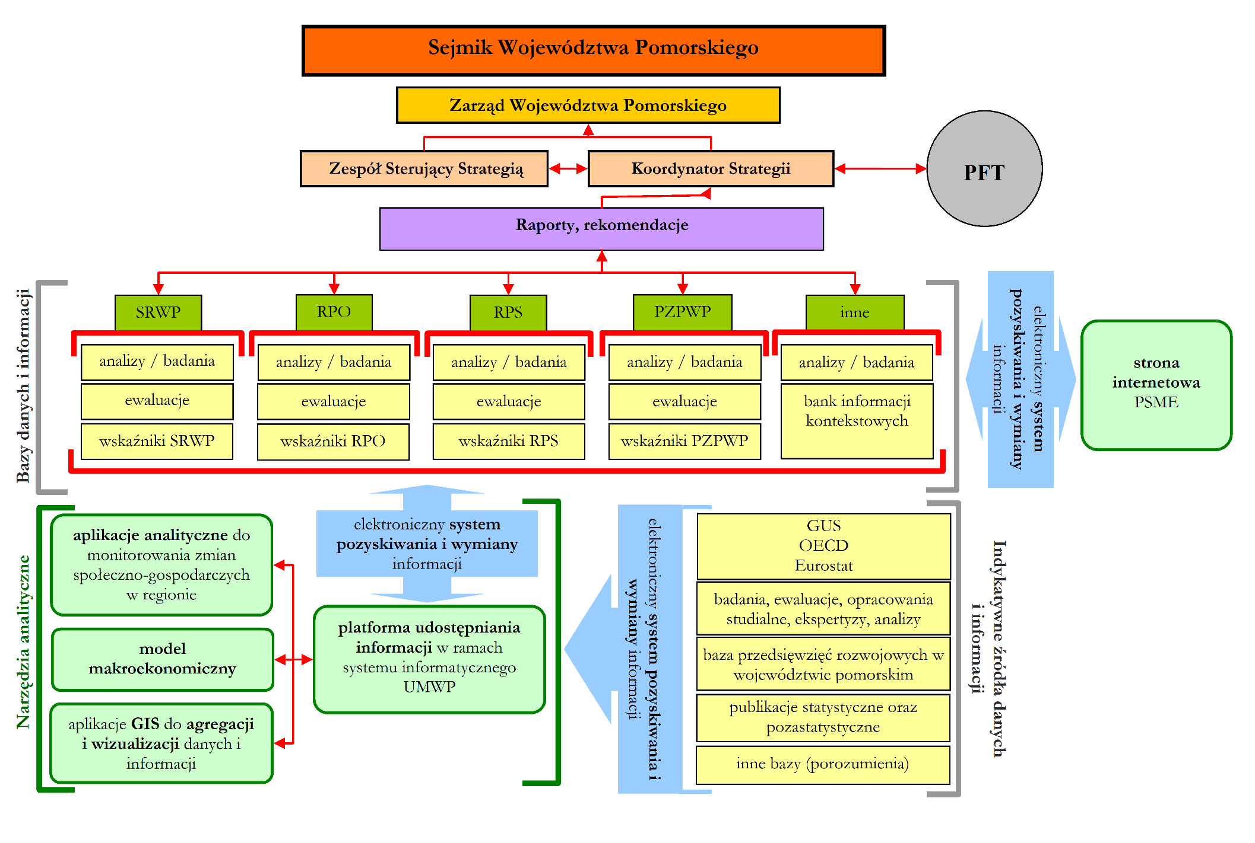
Pomorski System Monitoringu i Ewaluacji (PSME)

Slide 4
Obszary badawcze
RYNEK PRACY
PRZYKŁADOWE BADANIA:
Stan i perspektywy umiędzynarodowienia województwa pomorskiego
Warunki i jakość życia w województwie pomorskim – raport z badań 2000-2015
Diagnoza sytuacji podmiotów ekonomii społecznej w województwie pomorskim w 2014 r.
Bezrobotni absolwenci szkół wyższych w województwie pomorskim w 2013 r.
Analiza relacji funkcjonalno-przestrzennych między ośrodkami miejskimi i ich otoczeniem
TURYSTYKA
GOSPODARKA
SPOŁECZEŃSTWO
EDUKACJA
KULTURA
ZDROWIE
TRANSPORT

Slide 5
Pomorskie Forum Terytorialne
Niezależny organ opiniodawczo-konsultacyjny Zarządu Województwa w kwestiach dotyczących realizacji Strategii (przewodniczy: Marszałek Województwa)
Przedstawiciele różnych środowisk: byli marszałkowie, wojewoda, reprezentanci największych miast, przedstawiciele gospodarki, sektora pozarządowego, instytucji akademickich i badawczych
Dyskusja o ważnych dla regionu problemach:
09.2014 Quo Vadis Pomerania?
03.2015 Talenty Pomorza
10.2015 Emigracja: moda czy konieczność? Imigracja: szansa czy zagrożenie?
04.2016 Przestrzeń jutra – przyszłość szyta na miarę
12.2016 Życie dobre bo… Pomorskie

Slide 6
Przykład 1. Zasoby pracy

Slide 7
Przykład 1. Zasoby pracy

Slide 8
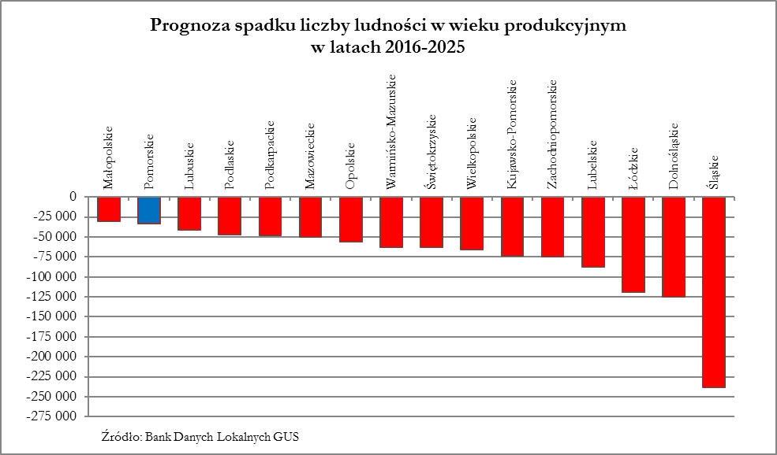
Przykład 1. Zasoby pracy

Slide 9
Przykład 1. Zasoby pracy

Slide 10
Przykład 1. Zasoby pracy

Slide 11
Przykład 1. Zasoby pracy

Slide 12
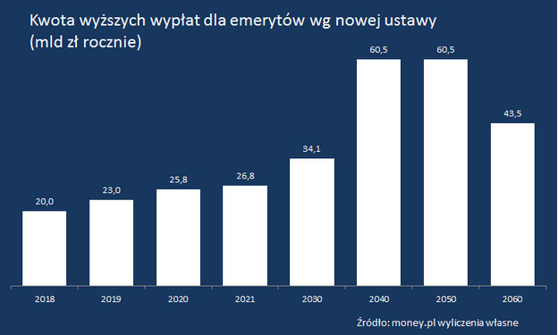
Przykład 2. Państwowy dług publiczny

Slide 13
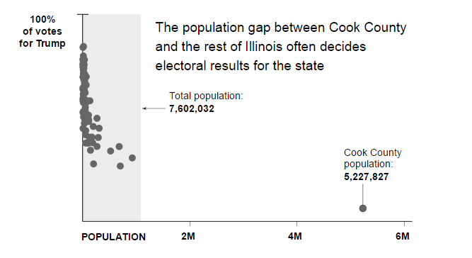
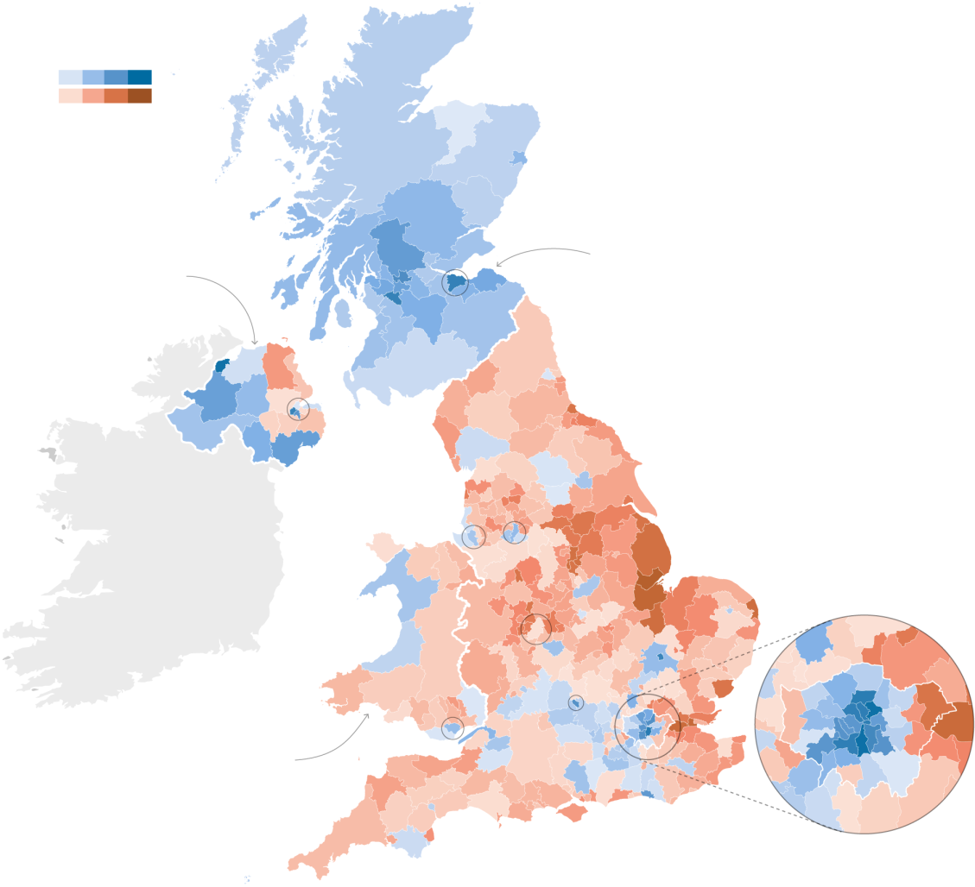
Przykład 3. Decyzje w innych krajach
Brexit
(niebieski kolor przeciw)
Głosowanie na Trumpa w stanie Ilinois
Źródło: T. Brodzicki

Slide 14
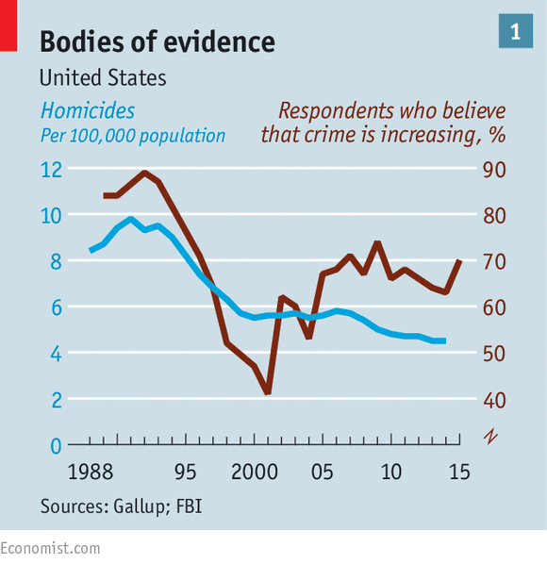
Siła i moda POST-PRAWDY

Slide 15
Główne role obserwatoriów
Uruchamianie i podtrzymywanie debaty publicznej wokół potencjałów i wyzwań rozwojowych regionu w perspektywie wieloletniej
Upowszechnianie wiedzy dane i wyniki badań związanych z regionem (rzetelność + różnorodność)
Inicjowanie (ewentualnie koordynacja) badań i analiz nt. regionu w zakresie ważnym z punktu widzenia prowadzenia polityk publicznych w regionie
Transferowanie kluczowych rekomendacji na poziom decydentów jako odpowiedź na efekty realizowanych w regionie polityk publicznych

Slide 16
Dziękuję za uwagę

